Slide 1
Bienvenue

Slide 2
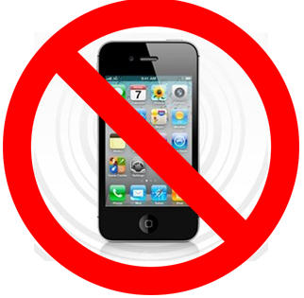

Slide 3
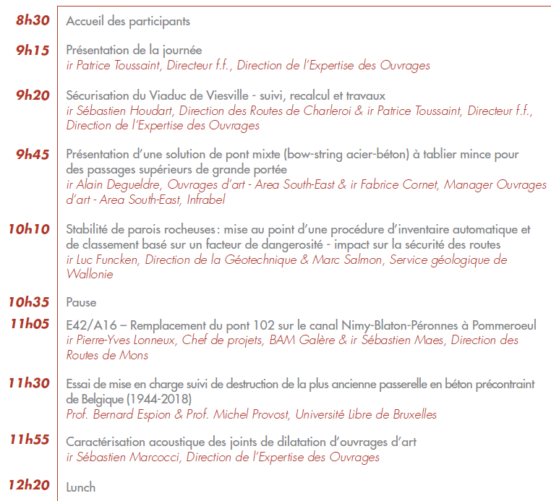
Matinée

Slide 4
Après-midi

Slide 5
Excellente journée !

